Slide 1

System Analysis & Quality week 4 les 2
SAQ I-Propedeuse
© HAN, behalve daar waar anders aangegeven
Notes:
Even zelf je naam invullen ;-))

Slide 2
Vandaag
De zin van Activity Diagrams
Waar kunnen Activity Diagrams gebruikt worden
Uit welke componenten is een Activity Diagram opgebouwd
Hoe maak ik een Activity Diagram
Oefening

Slide 3
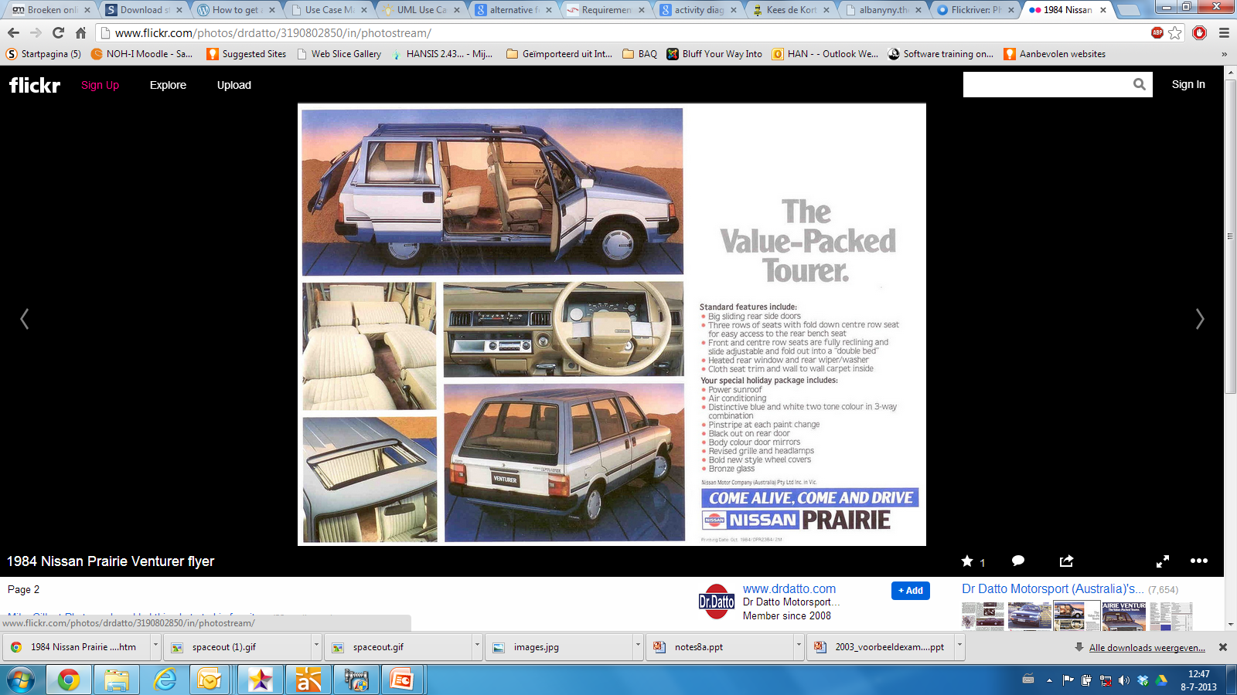
Waarom Activity Diagrams
Use case is tanken: bedenk de uitkomst.
Notes:
Dit is de Nissan Prairie. Wow wat een auto. Vraag studenten naar de use case ‘tanken’
. Laat ze mogelijke scenario’s geven. Bv. Op reis met kinderen op weg naar een vakantiebestemming.

Slide 4
Waarom Activity Diagrams
Notes:
Wat valt op?

Slide 5
Wat is het resultaat van tanken ‘onderweg’ met uitstappende passagiers.
Notes:
Wat valt nu op? En wat is een mogelijke uitkomst van het scenario, vakantie met kinderen?
(tankdop en deuren los gedesigned, samen kan een probleem opleveren)

Slide 6
Activity diagrams
Bruikbaar voor software en hardware gedragsbeschrijving
Welke scenarios zijn mogelijk?
Gebaseerd op Data Flow model – grafische representatie hoe gegevens door een informatiesysteem stromen
[order reject]
Receive
Fill
Ship
Close
Order
Order
Order
Order
[order
accepted]
Send
Invoice
Make Payment
Accept
Invoice
Payment

Slide 7
3 types van Activity Diagrammen
Bedrijfsproces
Zie voorgaand vb
Use Case
Weergave stappenplan
Met alle scenario’s en de voorwaarden van waaruit die scenario’s ontstaan
Methode
Complexe methodes met vele condities en handelingen
Implementatiegericht.
Wij richten ons voornamelijk op 2 en in mindere mate ook op 1

Slide 8
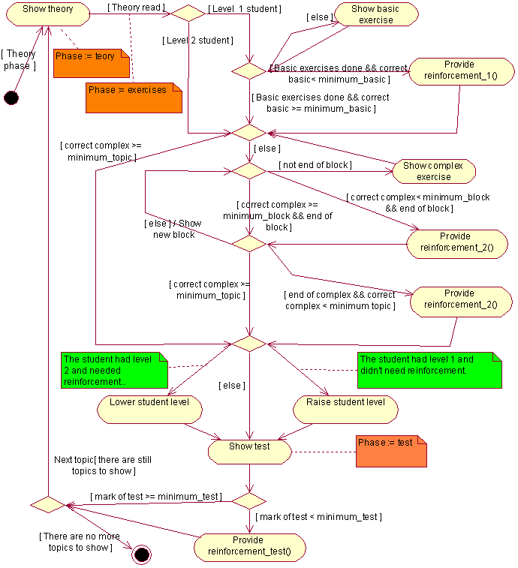
Activity diagrammen
Technische expertise is niet nodig
Kan door nagenoeg iedereen gelezen worden. Dus ook door users
Kunnen eenvoudig maar ook heel complex zijn.
Notes:
Bedenk een voorbeeld van een complex deel van use case dat je echt uitgewerkt wil hebben voordat je het laat programmeren?
->belastingen
->korting structuur
->gewichts app met allerlei parameters (v/m, leeftijd, lengte, zwanger, ziekten, beroep etc)

Slide 9
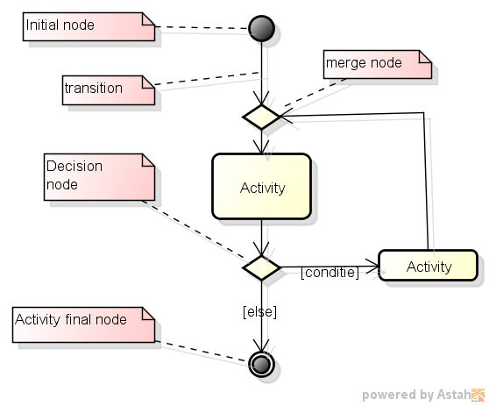
Beschrijving van de activity nodes
Basics:
herhaling
Let op de guard [else]
Bedenk een voorbeeld dat past op dit gedrag.
Notes:
AD name:schieten op de kermis
Initial node: je krijgt een geladen buks van de exploitant.
Activity1: je schiet
Conditie: mag nog minimaal 1x schieten.
Activity2: buks op spanning brengen.

Slide 10
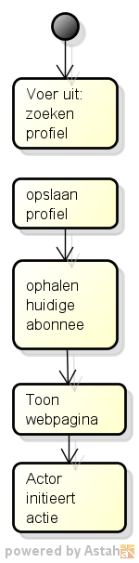
Maak van je UC een Activity Diagram 1
Start met de initial node
Elke stap uit de UC is een activity node
Gebruik een transitie om van de ene naar de andere node te komen

Slide 11
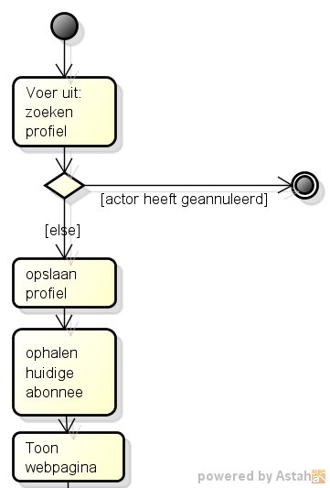
Maak van je UC een Activity Diagram 2
Geef iedere conditionele stap of beslissing weer in decision node en [guards]
Enkelvoudige en samengestelde beslissingen
Decision nodes zijn binnen de ica standaard verplicht.
Gebruik desnoods [else]
Notes:
Decision verplicht bij keuzes, dus niet in één activity node ‘splitsen’ naar twee activity nodes.

Slide 12
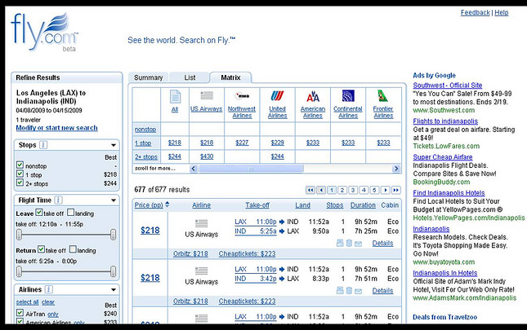
Maak van je UC een Activity Diagram 3
Elke activity leidt eigenlijk tot een decision node.
Waarom?
Moeten we alles modelleren?
Op [Back], [esc] drukken.
Afweging explosie van scenario’s
Notes:
Waarom? Omdat elke activity fout kan gaan hoeven we niet iedere ‘foutsituatie’ uit te modelleren.

Slide 13
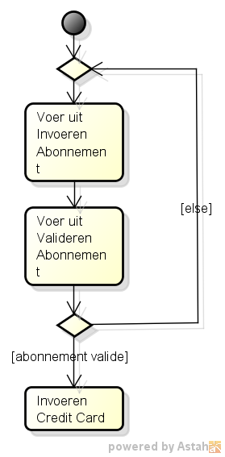
Maak van je UC een Activity Diagram 4
Herhaling met de merge node
Doorbreek iedere herhaling met minimaal één decision node

Slide 14
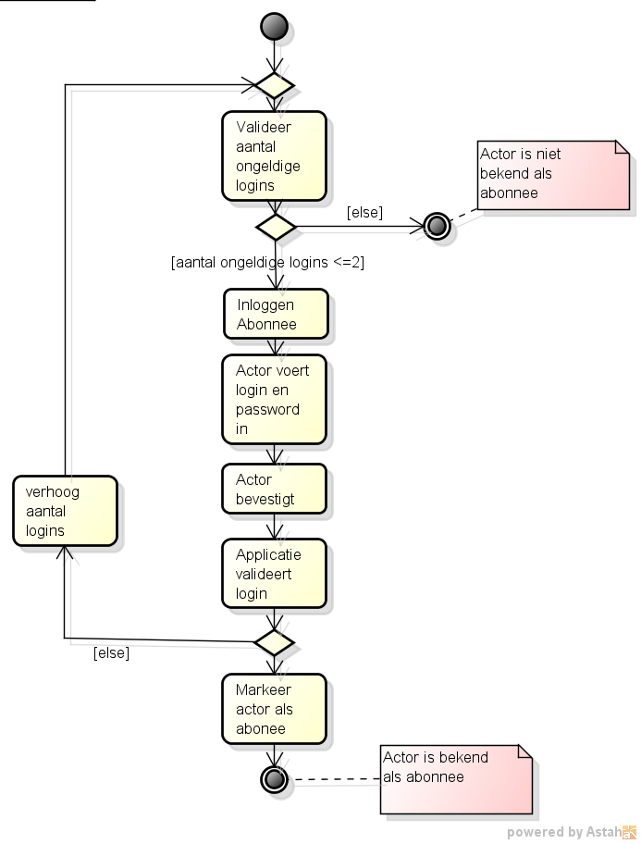
Maak van je UC een Activity Diagram 5
De use case eindigt bij het bereiken van de activity final node
Zijn alle postcondities bereikt?

Slide 15
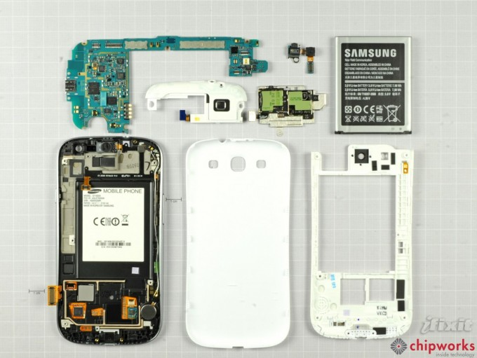
AD van bedrijfsprocessen.
Lees de minicasus Smartphone Parts.
Beantwoord vraag 1
© Androidcentral.com

Slide 16
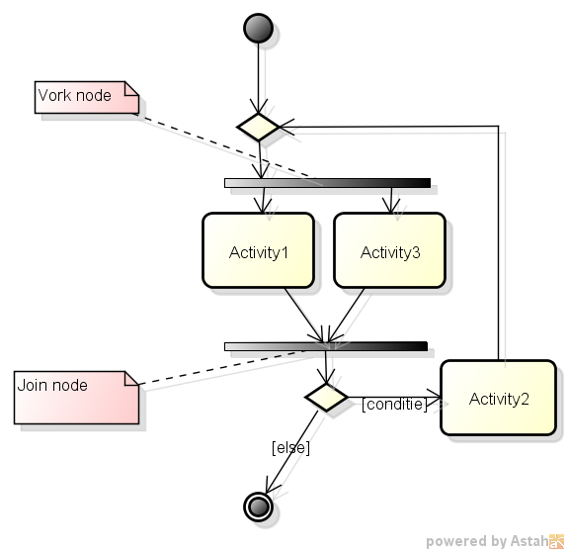
Parallellisatie met AD
Activities kunnen soms tegelijk starten.
Moeten samen afgerond zijn voordat het pad vervolgd kan worden.
Komt voor bij Bedrijfsprocessen
Komt niet vaak voor bij Use Cases
Notes:
Waarom komt het bij Use cases eigenlijk niet veel voor.
- Zie ook materiaal in week 3: in de extended use case kan beschreven zijn dat activiteiten in willekeurige volgorde uitgevoerd kunnen worden.

Slide 17
AD van bedrijfsprocessen.
Ga door met de minicasus Smartphone Parts.
Beantwoord vraag 2
© Androidcentral.com

Slide 18
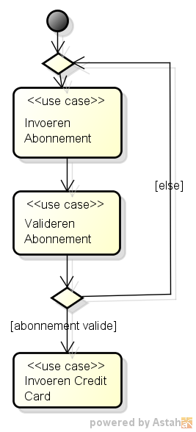
AD’s met UC
Gebruik van een UC in een UC leidt bij een AD tot het gebruik van een UC in een AD.
Herkenbaar?
Gebruik Stereotype

Slide 19
Afsluitend
Start van iets moois: scenario’s
De AD hebben vaak meer detail.
Meer oog voor paden anders dan het hoofdpad.
Dit is het verschil tussen Requirements Engineers / Programmeurs en Testers
Notes:
Requirements Engineers\Programmeurs en Testers
Het verschil is natuurlijk de constructieve kijk die leidt tot focus op het resultaat en de stappen er naartoe
Terwijl testers vooral geïnteresseerd zijn in hoe je van dat pad af kan raken. Destructiever.

Slide 20
Huiswerk
Werk verder aan de casus GameParadise (opdracht 5b, 6b en 6c):
Leg je uitwerking van het Use Case Diagram voor aan de docent, zodat de drie Use Cases die je verder gaat uitwerken bepaald kunnen worden.
Mail het concept van het UC Rapport deze week (deadline? Voor les 3?) naar:
De professional skills docent en naar mij.
Hier krijg je dan feedback op

